Slide 1
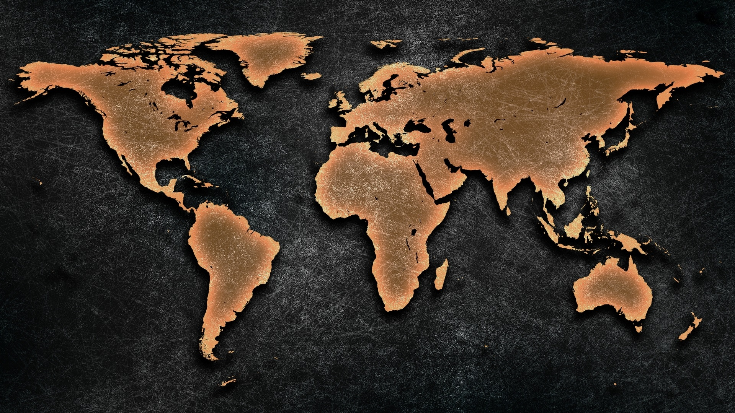
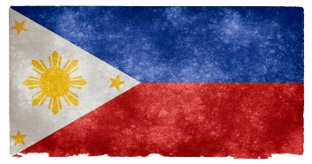
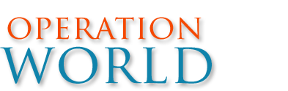
Gebet für die Welt
Philippinen
Bevölkerung: 93,6 Millionen Einwohner
Religion: Christen: 92% (12,3% Evangelikale)
Volksgruppen: 186 davon 11% unerreicht

Slide 2
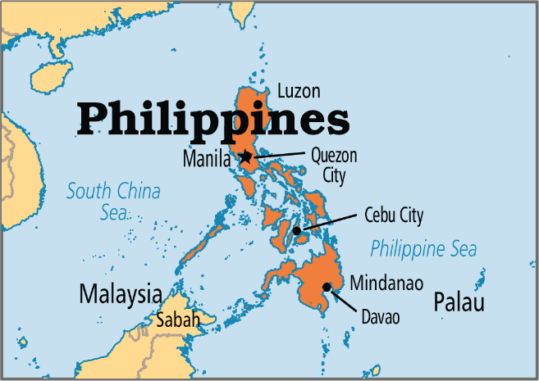
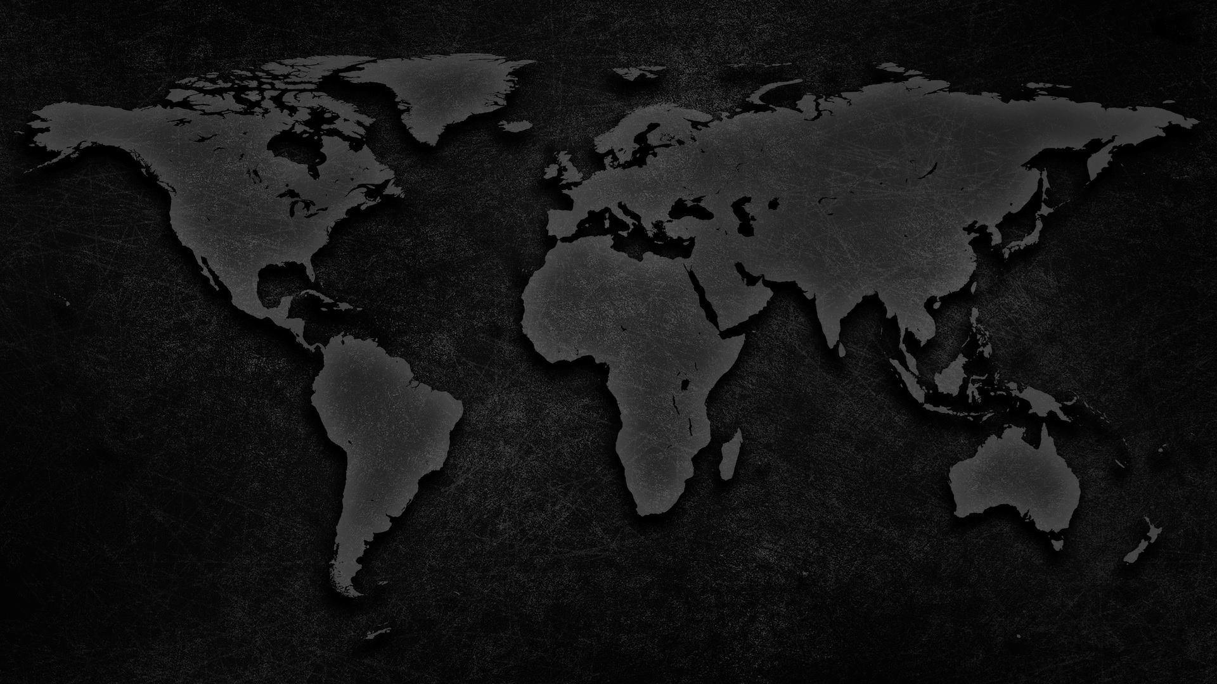
Die Hälfte der Bevölkerung lebt trotz großer nat. Reichtümer in Armut. Umweltkatastrophen, Elendviertel, Korruption und Landraub herrschen.
Die Megastadt Manila beherbergt 11 Mio Einwohner und es gibt große, wohlhabende Gemeinden, doch in den Slums fehlt das Evangelium!
Die kath. Kirche hat großen Einfluss! Sie ist derart um ihren politischen Einfluss bemüht, dass sie sich wenig mit evangelikalen und charismatischen Entwicklungen in den eigenen Reihen beschäftigt, sodass viele Menschen zum Glauben kommen und Animismus aufgeben.
Gemeindewachstum verlangsamte sich, ist aber weiter immens. Es herrscht geistliche Einheit unter den Evangelikalen, die Gemeinschaft wird gestärkt und Gemeinden arbeiten zusammen. Besonders über Fernsehen und das Internet werden viele Menschen erreicht.
3.000 ausgesandte Missionare werden durch Gebetsnetzwerke mit 500.000 Betern umbetet. Über 500.000 Evangelikale Filipino im Ausland werden zu Botschaftern ausgebildet. Von den Philippinen werden Radiosendungen nach China, Myanmar, Sibirien und Indochina gestrahlt.
Betet über die Herausforderungen: Sekten sind sehr vital, 2.000 Denominierungen erfahren häufige Spaltungen, extreme Armut fördert Korruption, Bibelschulen und Seminare kommen dem rasanten Gemeindewachstum nicht nach und es fehlt an Bildungsmöglichkeiten
Betet für die Unerreichten (Muslime) auf Mindanao, den Suluinseln, Palawan und Luzon

Slide 3
Salamat
[Filipino/Tagalog: Danke!]

Slide 4
All Rights Reserved by their respective owners
Information and Country Map: © 2016 Operation World (www.operationworld.org) Country Flag: © 2016 Nicolas Raymond (www.freestock.ca)
Country Icon: designed by Freepik (www.freepik.com)

